Slide 1
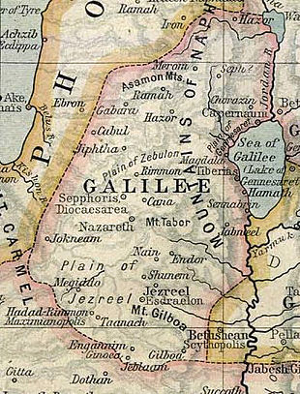
Una mappa della Galilea antica. Cana è situata a nord-est di Nazaret e a nord del Monte Tabor.

Slide 2
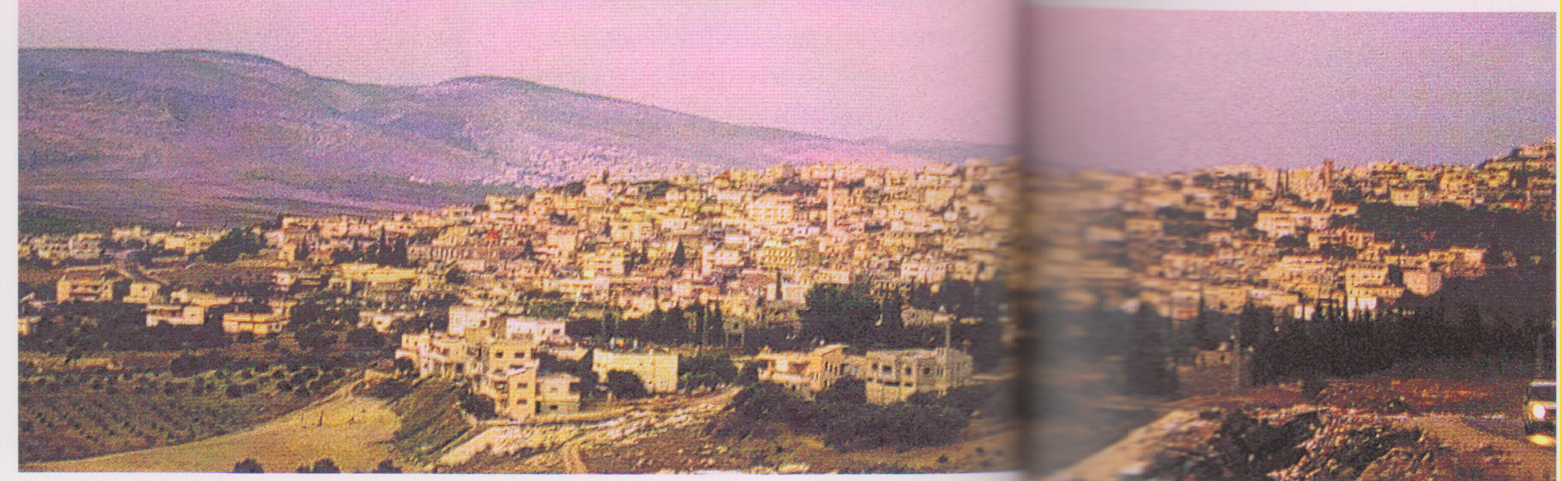
Cana panorama

Slide 3
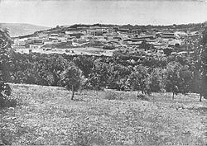

Slide 4
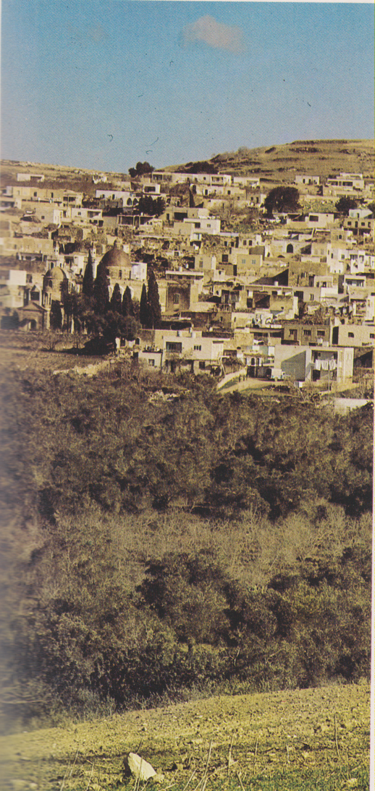
Cana

Slide 5
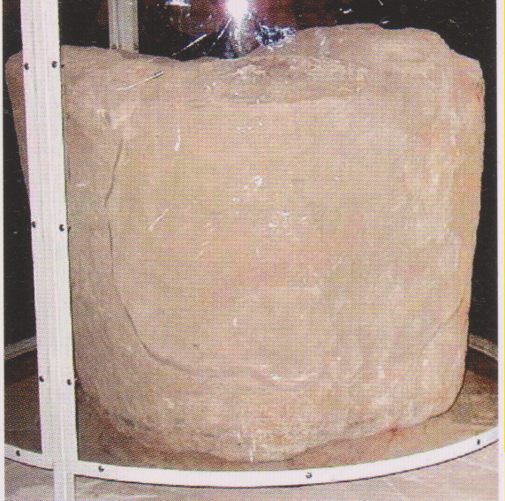
Giara di epoca bizantina che si trova a Cana

Slide 6
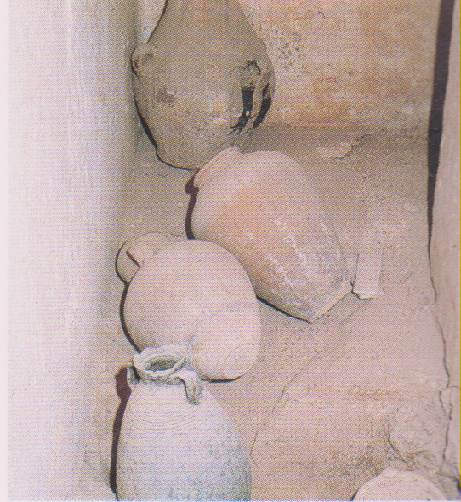
Anfore simili a quelle del tempo di Gesù

Slide 7
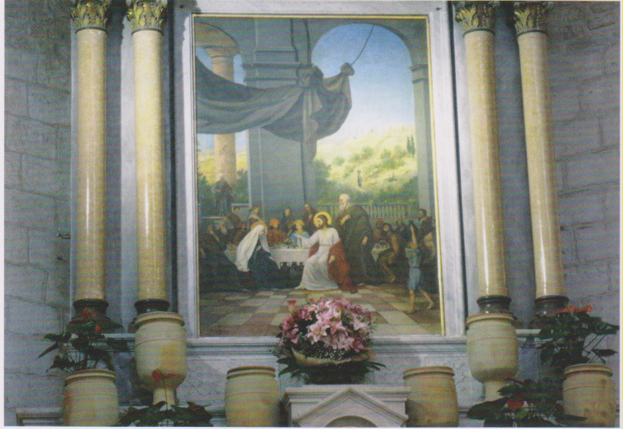
Cana, basilica, Le nozze di Cana

